Slide 1
北京市药品和医用耗材招采管理子系统
产品报价
操作说明
生产/代理企业用户

Slide 2
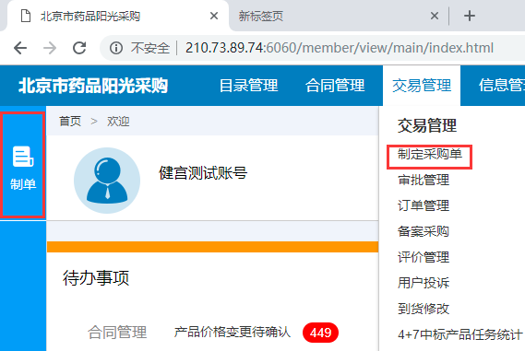
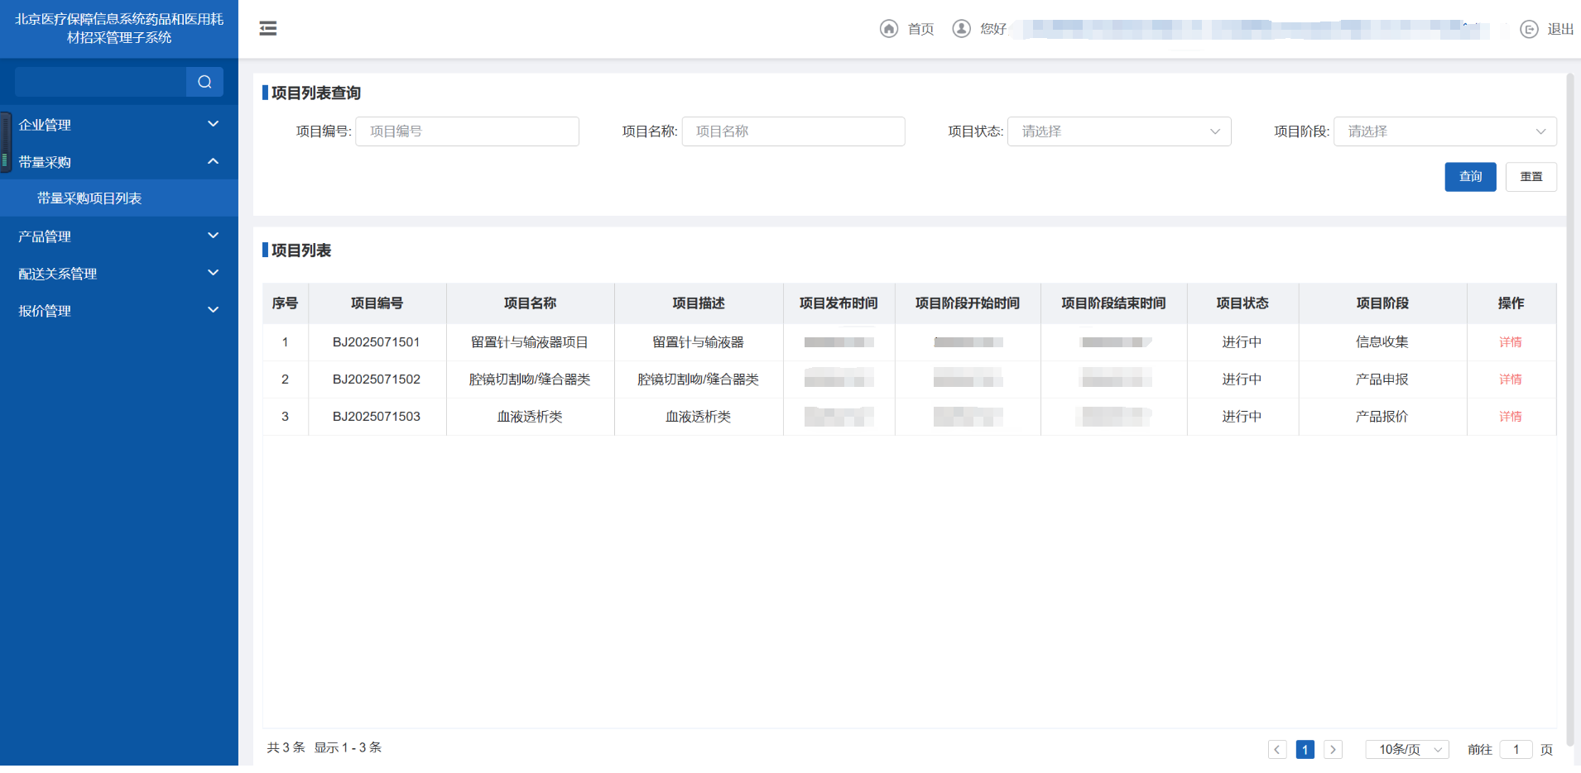
1.点击【带量采购-带量采购项目列表】
2.点击【血液透析类】项目的“详情”进入

Slide 3
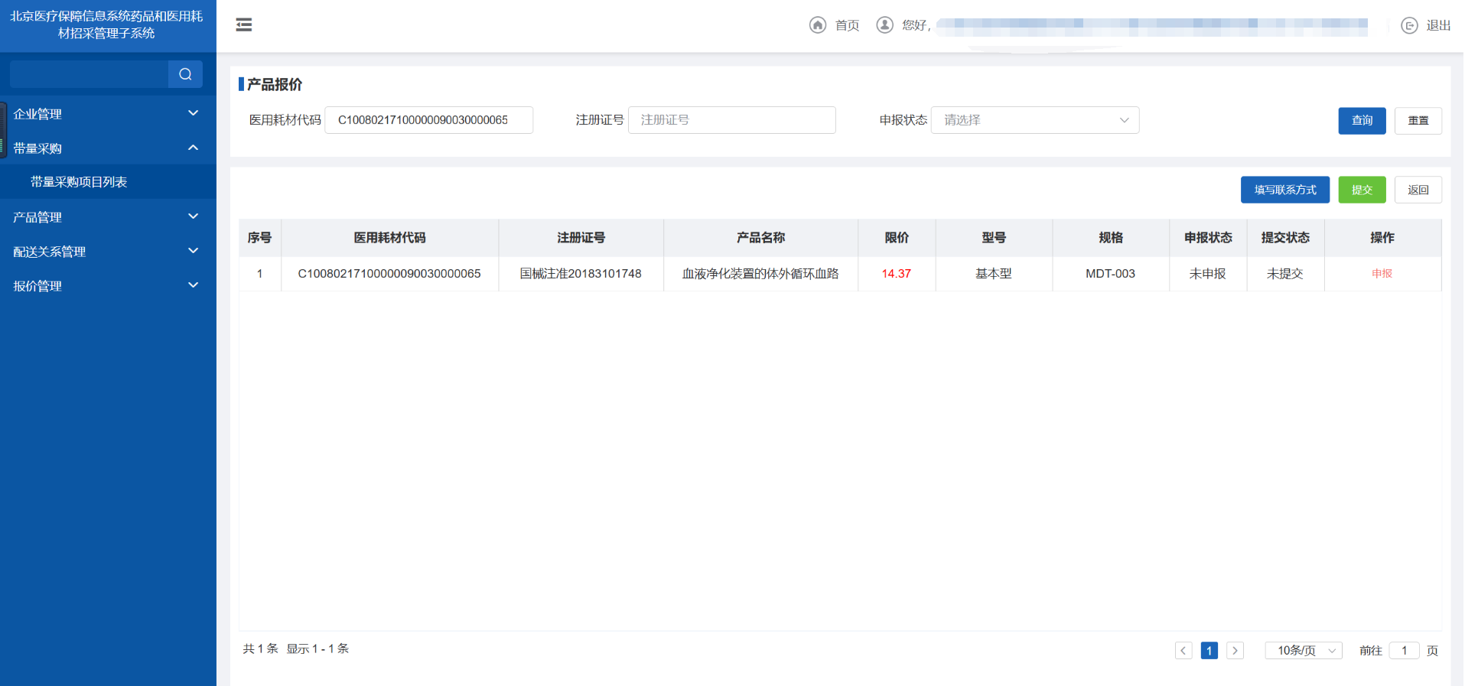
需填写操作联系人信息
3.筛选对应产品，点击操作列的【申报】按钮

Slide 4
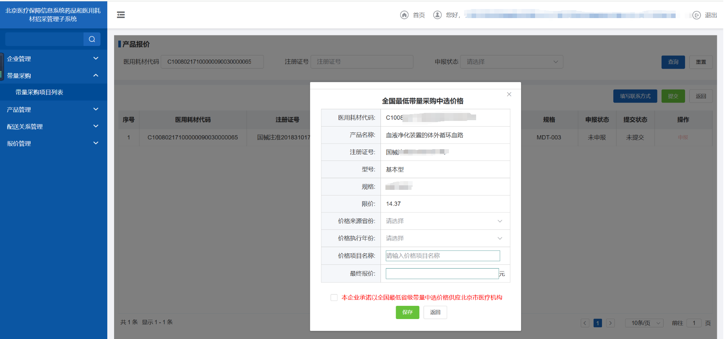
此限价为该产品在【京津冀“3+N”联盟血液透析类医用耗材】项目中的中选价格。
4.填写全国最低带量采购中选价来源省份，执行年份，项目名称，中选价格（最终报价）。“勾选”承诺供应提示并点击【保存】

Slide 5
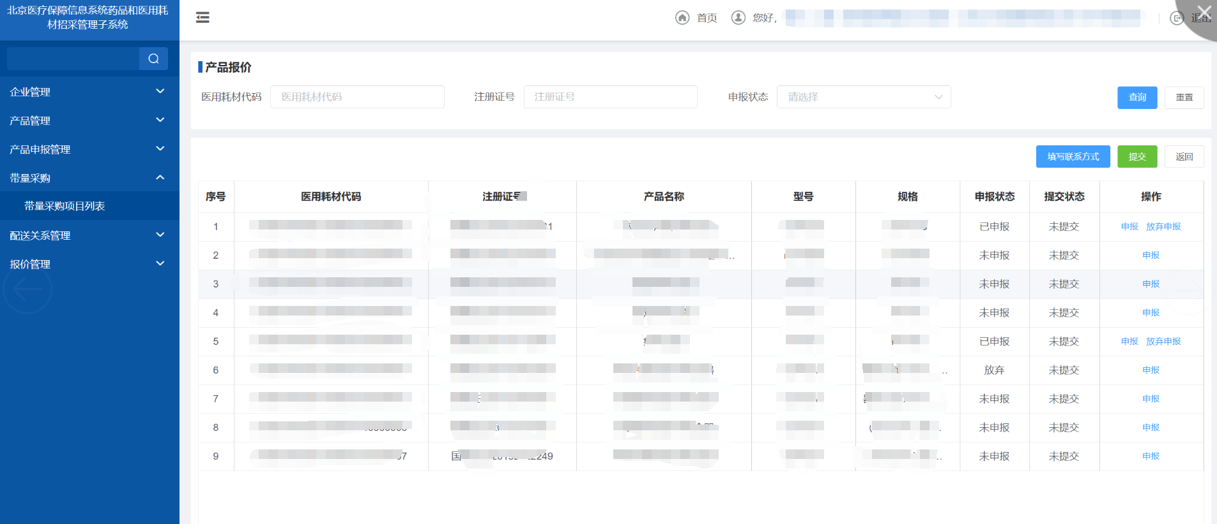
5.申报完成后，可点击【一键提交】按钮，前提需完成联系人信息的维护。
已申报完成的，未提交前可【放弃申报】

Slide 6
本部分手册内容完毕，请及时关注平台及网站动态信息

